Slide 1
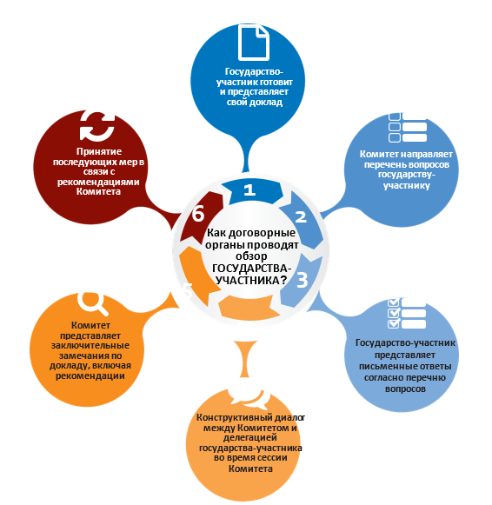
Цикл представления докладов

Slide 2
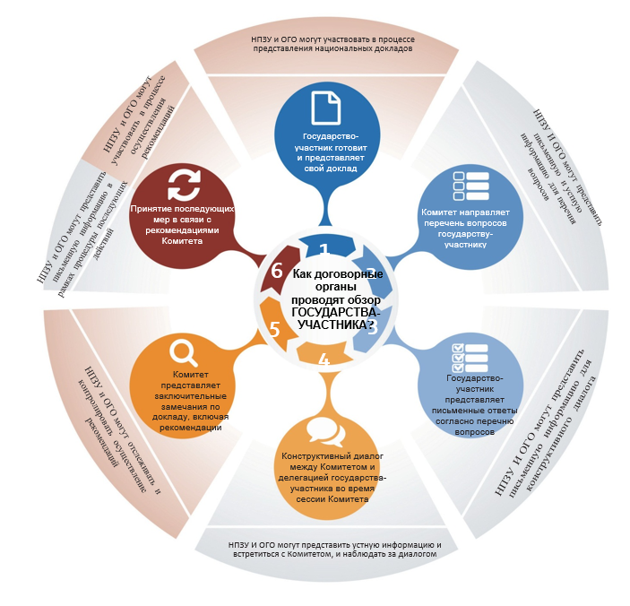
Цикл представления докладов

Slide 3
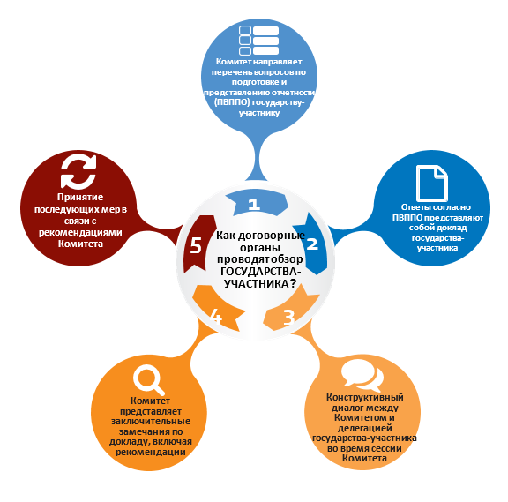
Упрощенный порядок представления отчетности

